Slide 1
AJAX#1
► javascript 를 이용한 비동기 통신 방식
► 서버와의 통신이 이루어지는 동안, 다른 작업이 가능 / 화면 전환 불필요
► xml, text, json 등의 데이터를 이용하여 통신 가능
Notes:
ajax 활용의 간단한 예는 실시간 검색어 완성 기능

Slide 2
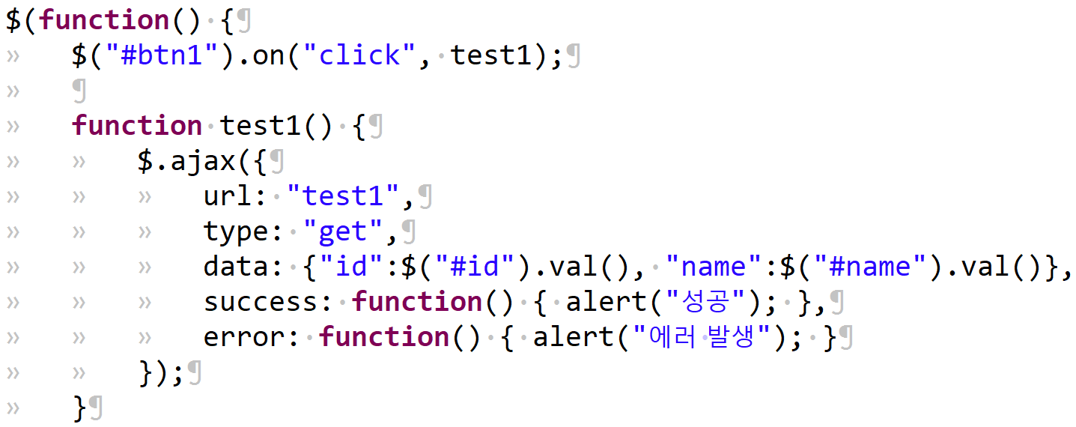
AJAX#2
작성 예시
url : 요청 url
type : 데이터 전송 방식(get / post)
data : 서버에 전송할 데이터(javascript 의 object 타입으로 전송)
success : 통신에 성공할 경우, 호출될 함수
error : 통신에 실패할 경우, 호출될 함수
dataType : 서버로부터 반환받는 데이터가 존재할 경우,
데이터 타입을 작성(text, html, xml, json 등)

Slide 3
AJAX(서버에서 데이터 수신)#1
home.jsp
home.jsp
test1 이라는 url 로 서버에 요청을 보냄
get 방식으로 요청을 보냄
서버에 전송할 데이터를 준비
성공할 경우, "성공” 출력
실패할 경우, "에러 발생” 출력

Slide 4
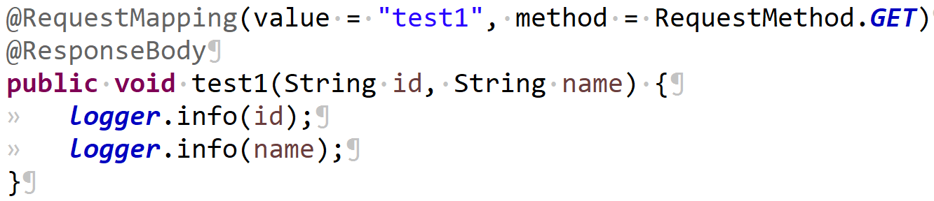
AJAX(서버에서 데이터 수신)#2
home.jsp
object 의 key 값과 변수명이 일치 해야함
반환값으로 문자열을 전달하면 jsp 를 생성하여 화면 이동했던 것을, ResponseBody 를 사용하면 jsp 를 생성하지 않고 JSON 또는 객체를 반환하여 화면이동이 발생하지 않음
HomeController.java

Slide 5
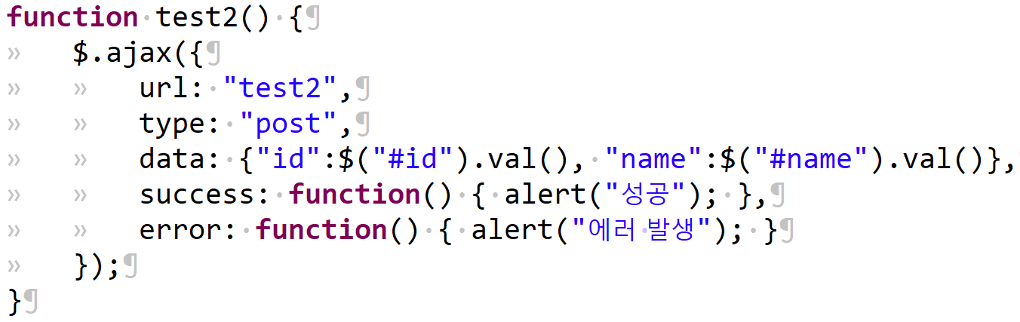
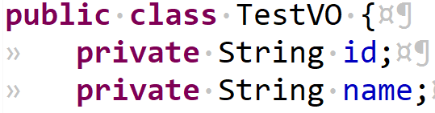
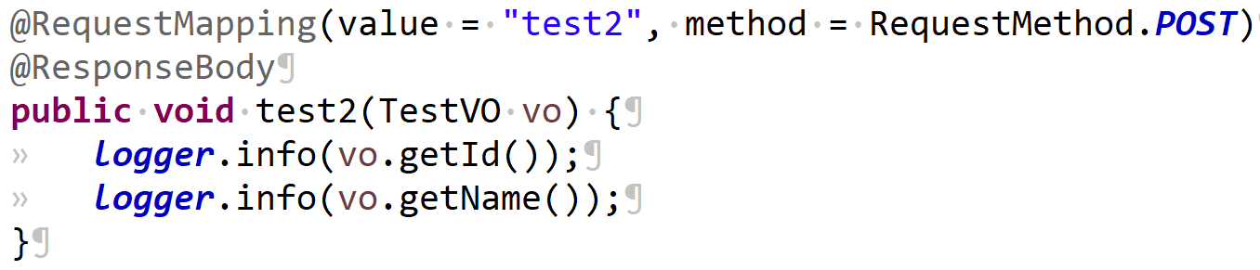
AJAX(서버에서 VO 객체로 받기)
home.jsp
object 의 key 값과 VO 의 필드명이 일치해야함
TestVO.java
HomeController.java

Slide 6
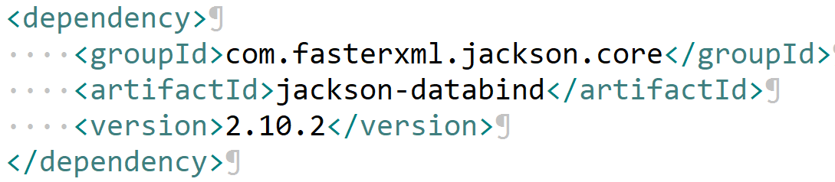
AJAX(json 으로 전송하여 VO객체로 받기)#1
pom.xml
JSON 데이터를 서버에 전송하기 위해서 jackson-databind 를 pom.xml 에 추가

Slide 7
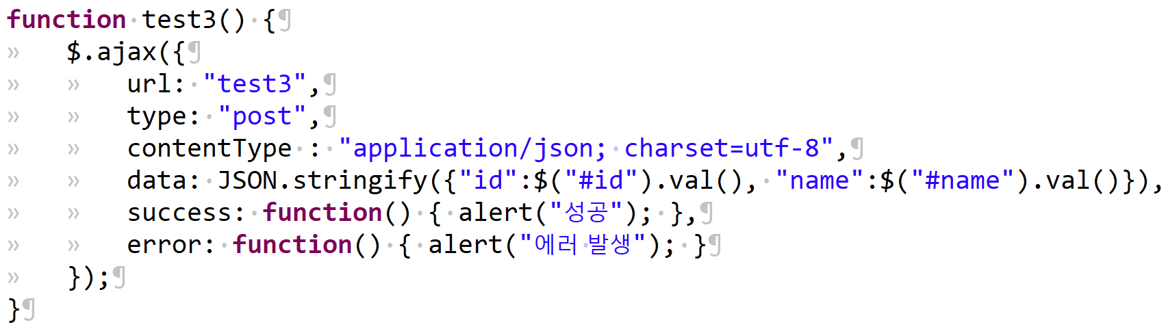
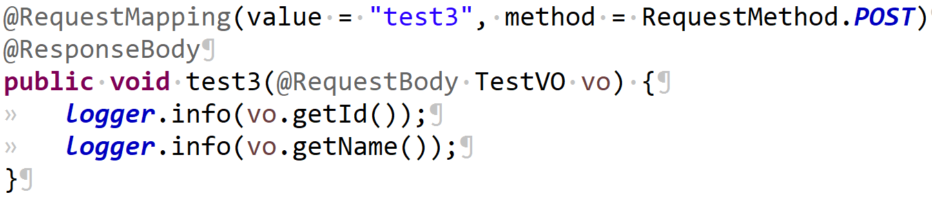
AJAX(json 으로 전송하여 VO객체로 받기)#2
home.jsp
contentType 으로 서버로 전송하는 데이터 타입이 JSON 임을 명시
JSON.stringify() 로 object 를 JSON 으로 변환
HomeController.java
서버에서 JSON 데이터를 전달받기 위해 붙여줌
Notes:
・JSON.stringify() 는 javascript 의 데이터를 JSON 으로 변환
・JSON.stringify() 를 이용하여 서버에 데이터를 전송할 경우, POST 방식을 이용

Slide 8
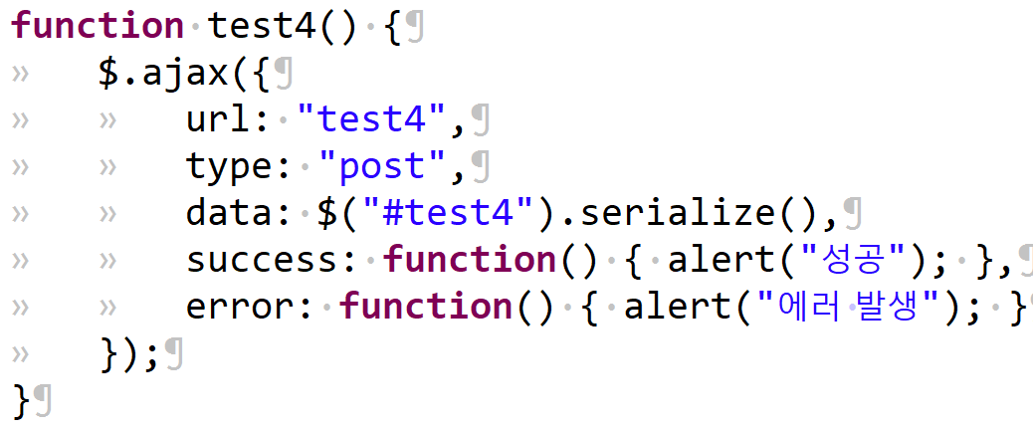
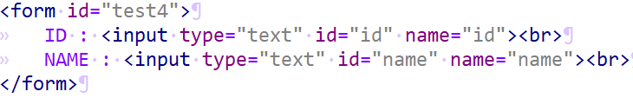
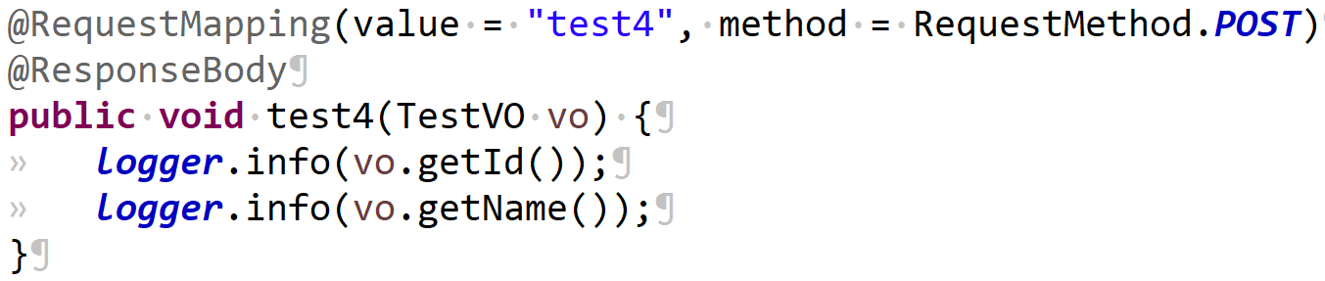
AJAX(serialize 로 form 태그 전송 / VO 객체로 받기)
“id=아이디&name=이름”
형식으로 서버에 전송됨
html 태그에 name 속성을 반드시 지정 해야함
Notes:
・form 태그 내부에 선언된 요소들을 한 번에 서버로 보낼 때 유용
・form 태그가 아닌 다른 태그(div 태그 등)를 serialize() 해서 데이터를 전송할 수는 없음

Slide 9
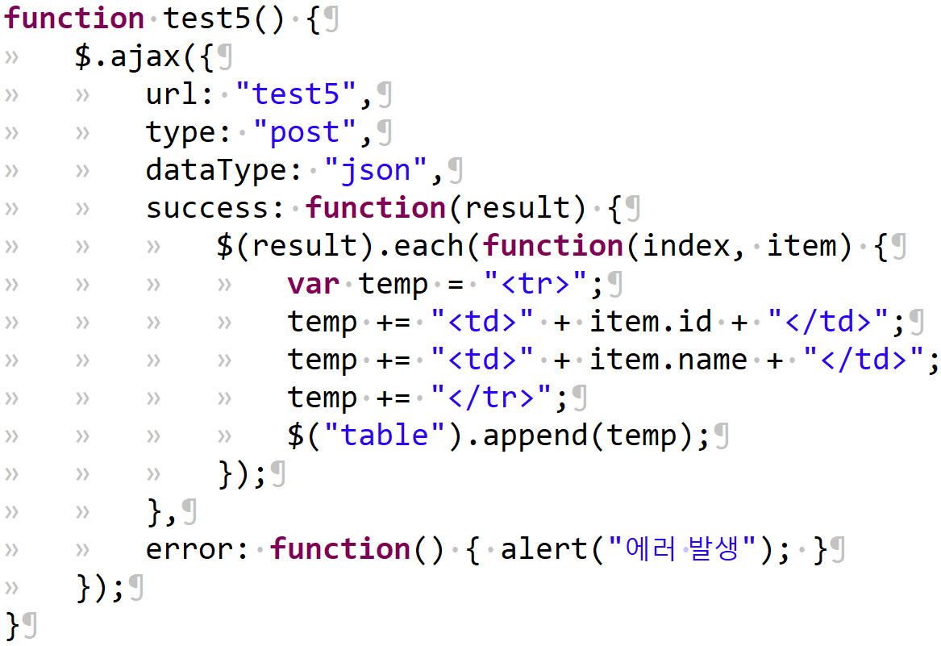
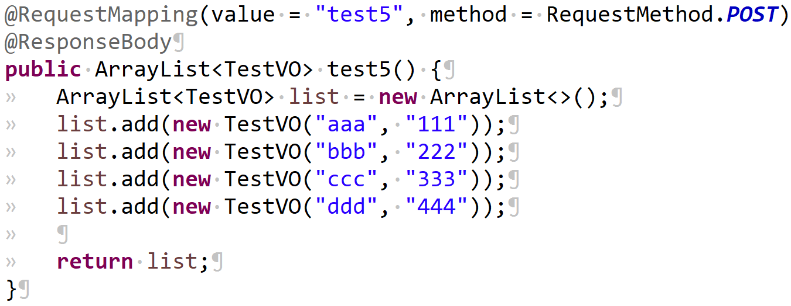
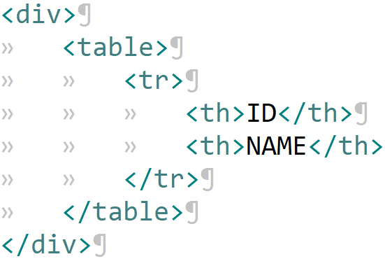
AJAX(List를 return 하여 화면 출력)
서버로부터 전달받은 데이터가 result 변수에 대입됨
result 를 확인해보면 javascript 배열 안에 object 데이터가 요소로 들어있는 것을 확인할 수 있음
dataType 으로 서버로부터 전송 받는 데이터의 타입이 JSON 임을 명시
Notes:
・ResponseBody 가 반환 데이터를 JSON 으로 변환하여 화면에 전달함

